Slide 1
PHÒNG GIÁO DỤC VÀ ĐÀO TẠO QUẬN LONG BIÊN
TRƯỜNG TIỂU HỌC ĐOÀN KẾT
MÔN TIẾNG VIỆT LỚP 1
BÀI 77: ang - ac
Giáo viên giảng dạy: Trần Yến Nhi

Slide 2
Khởi động

Slide 3
l­ướt ván
mượt mà
con vượn
trơn trượt

Slide 4
Đọc bài đọc sau

Slide 5
Bài 77: ang - ac

Slide 6
Làm quen

Slide 7
thang
ang
ang

Slide 8
vạc
ac
ac

Slide 9
ang
ac
thang
vạc

Slide 10
So sánh
ang
ang
ac
ac

Slide 11
2. Tiếng nào có vần ang? Tiếng nào có vần ac?

Slide 12
Tìm tiếng có vần
ang
ac

Slide 13
Tập viết

Slide 15
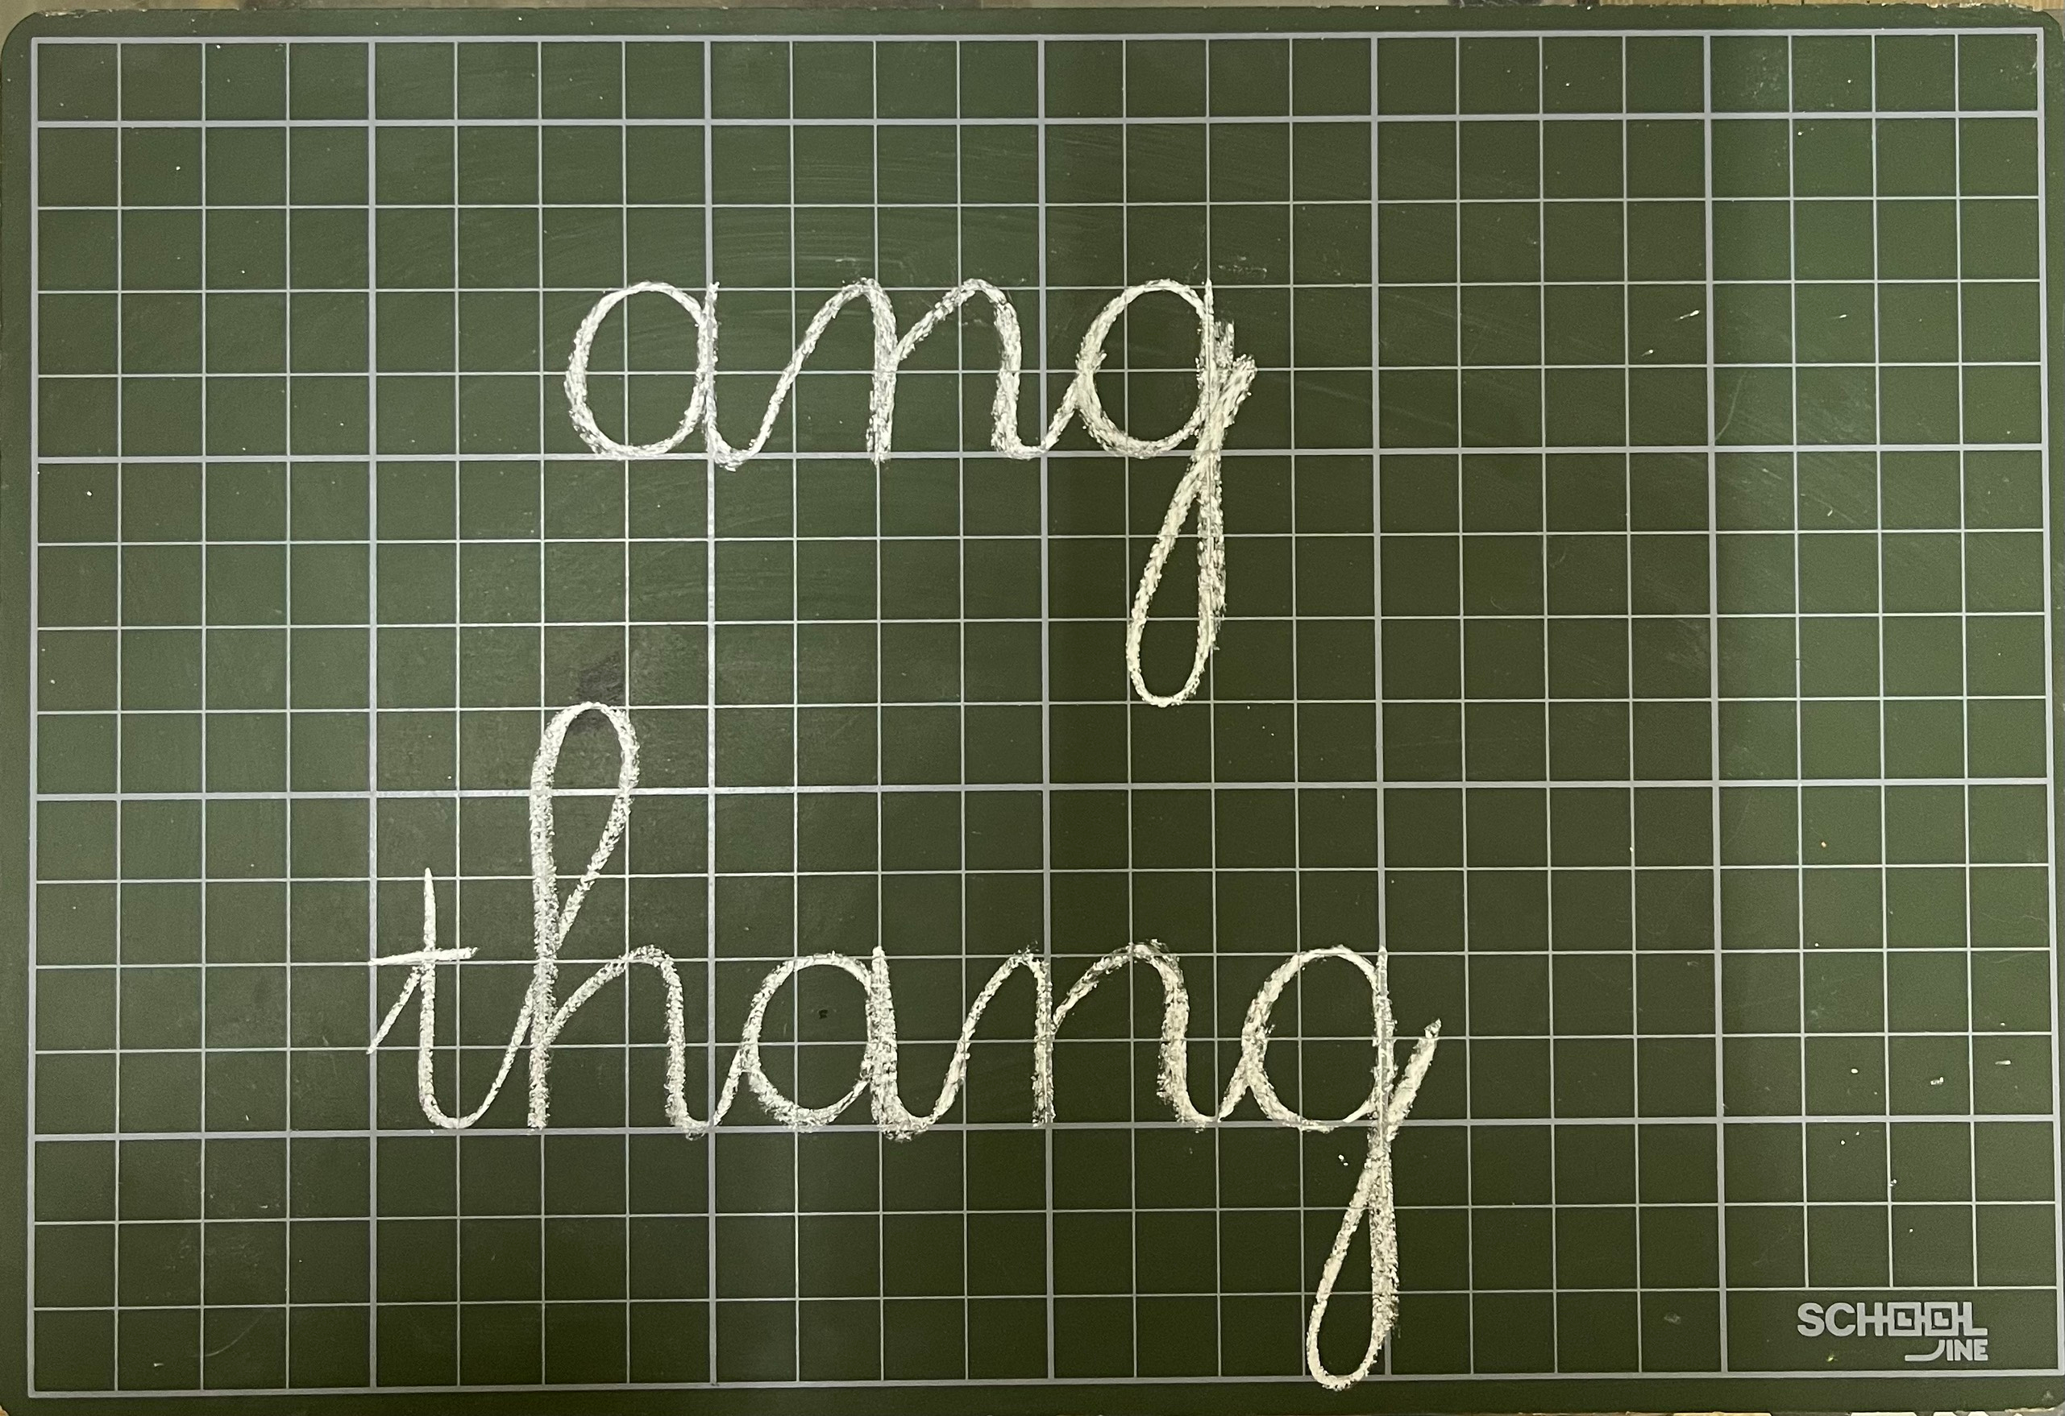

Slide 16
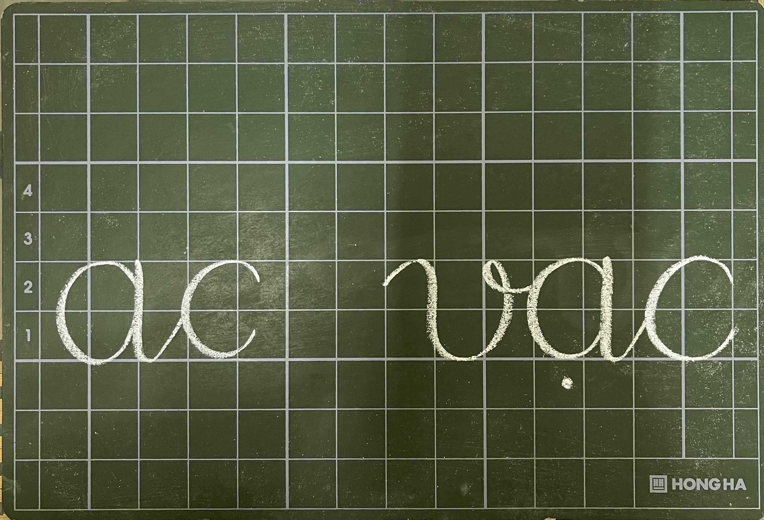

Slide 17
Giải lao

Slide 18
Tập đọc

Slide 20
nàng tiên cá
nửa thân trên
l­ướt trên biển
nhẹ nhàng
ngân nga

Slide 21
1
2
3
4
5
6
7
8

Slide 22
1
2

Slide 24
Củng cố

Slide 25
Dặn dò
- Đọc bài 77: ang – ac (5 lần).
Chuẩn bị bài 78: ăng - ăc

Slide 26
Hẹn gặp lại các con vào tiết học ngày mai

